Slide 1
Veri Organizasyonu
Bekir TuğRA KARABULUT
02220224045

Slide 2
Giriş Kısmı
Bilgisayar ve iletişimin teknolojilerinde yaşanan gelişmeler zaman geçtikçe daha fazla organizasyonu etkiler ve farklı çözümler üretmeye teşvik eder.
‘Bilgi Sistemleri’ günümüzün trend konularında yer alır.
Yapılan bu değişim ve gelişmeler veri tabanı kullanmak zorunda bırakır.
Bir çok alanda veri tabanına ihtiyaç vardır.
Performans ve esnekliği olmayan veri tabanına ‘NoSQL’ dünyaca ünlü şirketler tarafından kullanılmaktadır.

Slide 3
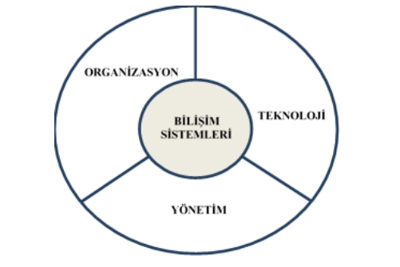
Bilişim Sistemleri
Bilişim Sistemi , organizasyonda önemli yer kaplar.
Birçok işten sorumludur.(Karar verme , Bilgi toplama vs)
Bilişim Sisteminde 3 aktivite vardır(Girdi , İşlem ve Çıktı)
Bilişim Sisteminde doğru şekilde kullanmak için organizsyon , yönetim ve teknolojiye hakim olmak gerekir.

Slide 4
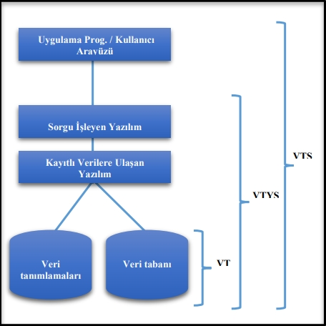
Veri Tabanı ve Veri Tabanı Yönetim Sistemi
Veri Tabanı kullanım amacı uygun verilerin topluluğudur.
Veri Tabanları birbiri içinde ilişkisi olan nesneleri ve ilişkileri modeller.
Veri Tabanı Yönetim Sistemleri(VTYS) belirli bir kural sistemi vardır.
Birden çok bağlantı sağlayabilir.
VTYS ile kullanıcı ara yüzünü içeren yapıya (VTS) denir.

Slide 5
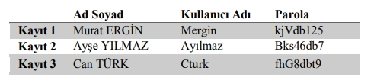
Veri Taban Modelleri
Veri Tabanın toplam 8 modeli vardır.
1- Düz Veri Modeli :
Düz Veri modelinde tek tablodan oluşan bir modeldir.

Slide 6
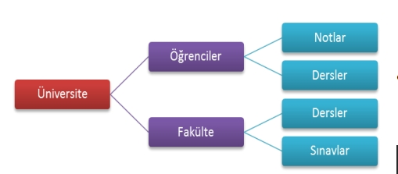
2 - Hiyerarşik Veri Modeli :
Bu veri tabanı depoladığı veriye ‘kayıt’ denir.
Kayıtlar tıpkı bir ağaç dallanması gibi yukarıdan aşağıya sıralanır.
Kök yani root’un bir veya birden çok kaydı vardır.
Kök haricinde diğer kayıtların ebeveyni vardır.

Slide 7
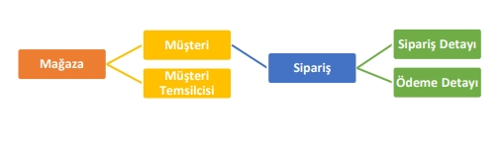
3 – Ağ Veri Modeli :
Hiyerarşik modelini gelişmiş versiyonudur.
Hiyerarşikten ayıran yanı bir verinin diğer başka verilerle bağlantılı olabilmesidir.
Daha pratiktir.

Slide 8
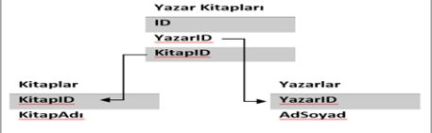
4 – İlişkisel Veri Modeli :
Temel kavram ilişkisidir.
Çeşitli ilişki örneklerden oluşur.
Satır ve sütunda iki boyutlu tablodan elde edilir.

Slide 9
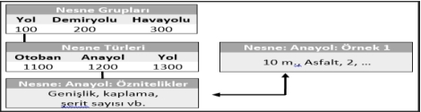
5 – Nesne Yönelimli Veri Modeli :
Nesne yönelimli programlamaya dayanan bir veri modelidir.

Slide 10
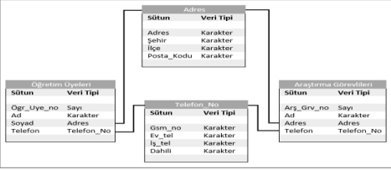
6 – Nesne İlişkisel Veri Modeli :
İlişkisel işlevsizliği üzerine nesne yönelimli özellikler barındırır.
Nesne yönelimli ilk veri tabanı ‘Oracle8’ dir.

Slide 11
7 – Çoklu Ortam Veri Modeli :
Çok fazla alanda kullanılan bir veri modelidir.
Desteklemesi gereken üç özellik ; Veri Miktarı , Süreklilik ve Senkronizasyondur.
8 – Dağıtık Veri Modeli :
En az iki olmak üzere birden çok bilgisayarda depolanan ve ağ üzerindeki bilgiler için kullanılan veri tabanı modelidir.

Slide 12
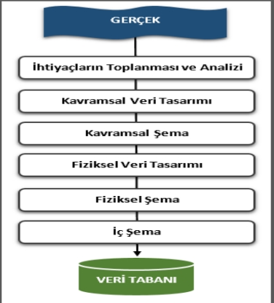
VERİ TABANI TASARIMI
Veri tabanı tasarımında; gereksinim ve beklentiler çerçevesinde modellenerek veri tabanına aktarılması gerekir .
Bir veri tabanında kullanıcı ve bilgisayar tarafından anlaşılması gerekir buna da ‘şema’ denir .
Kullanıcı ve bilgisayar düzeyleri ‘kavramsal’ ve ‘fiziksel’ düzeyler, bu düzeylerdeki şemalar da ‘kavramsal şema’ ve ‘iç şema’ olarak bilinir .

Slide 13
VERİ TABANI TASARIMI
Kavramsal şema veri tabanı yapısını geneli olarak tanımlar.
Kavramsal şema yüksek düzeyli bir tanımlamadır.
Kavramsal şema , yazılım ve donanımdan bağımsız hareket eder.
Kavramsal şema anlaması kolaydır.
Veri Tabanı Yönetim Sistemlerinin çoğu mantıksal veri yapısını kullanır.
İç şema veri yapıları olan fiziksel veri modellerini kullanır.
İç şema yazılıma ve donanıma bağımlıdır.

Slide 14
İLİŞKİSEL VE İLİŞKİSEL OLMAYAN VERİ TABANI SİSTEMLERİ
Günümüzde en yaygın kullanılan veri tabanı sistemlerinden biridir.
Satir ve sütundan oluşan bir tablodan meydana gelir.
En az iki tablonun yer alması ve bu tabloların birbirleri ile ilişkili olması gerekir.
NoSQL:
İlişkisel olmayan veri tabanları yatay olarak ölçeklenebilen bir depolama sistemidir.
Çok büyük verilerin depolanması da gelişmiştir.
Peki ya büyük şirketler neden NoSQL tercih etmiştir ?

Slide 15
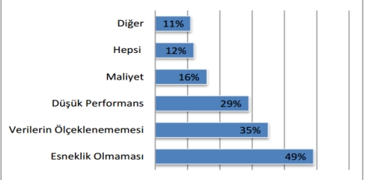
NoSQL TERCİH NEDENLERİ

Slide 16
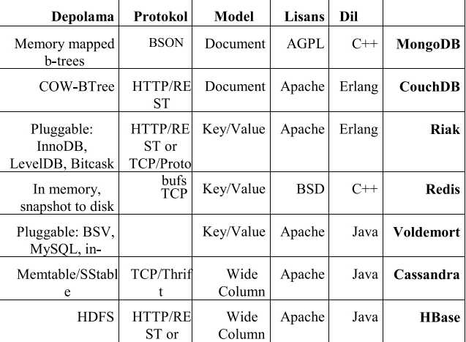
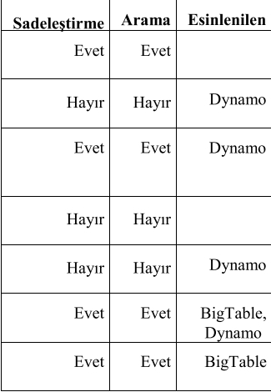
İLİŞKİSEL VE İLİŞKİSEL OLMAYAN VERİ TABANI SİSTEMLERİ
NoSQL büyük ölçekli internet uygulamalı için güvenirliği sağlamıştır.
NoSQL ‘ in teknik karşılaştırması;

Slide 17
VERİ TABANI MİMARİLERİNİN PERFORMANS KARŞILAŞTIRMASI
Veri Tabanında çok fazla seçenek çok çeşit vardır.
İlişkisel veri tabanı olarak en yaygın olan MySQL dir.
İlişkisel olmayan en yaygın veri tabanı depolama olan MongoDB dir.
MySQL ve MongoDB’nin hedefledikleri :
1 - Veri tabanı sunucu sistemleri özellikleri belirlenmesi
2 - Veri tabanı şemaları oluşturulması
3 - Ölçümler ve ölçüm metrikleri bilgileri
4 - Veri tabanı ayarlarının yapılması
5 - Performans analizi ve sonuçlarıdır
6 - Sorguların belirlenmesi

Slide 18
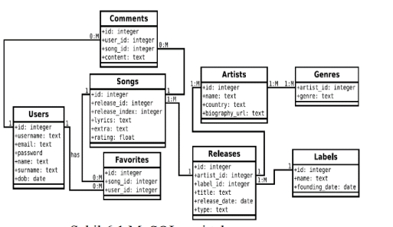
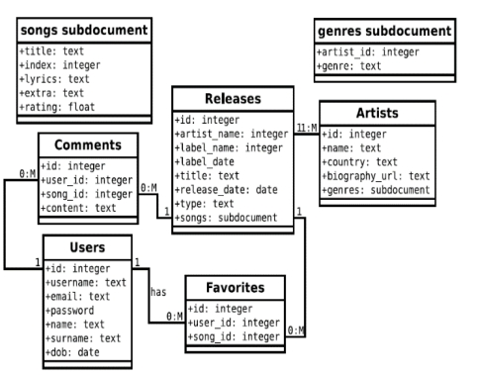
VERİ TABANI MİMARİLERİNİN PERFORMANS KARŞILAŞTIRMASI
Veri Teması Şeması : İki adet veri tabanı tasarlanmıştır.Biri MySQL diğeri MongoDB dir.
Aşağıdaki iki algoritma da farklı müzik uygulamasıdır.
MySQL MongoDB

Slide 19
VERİ TABANI MİMARİLERİNİN PERFORMANS KARŞILAŞTIRMASI
Veri Tabanı Sorguları : Burada 3 farklı sorgu yapılır.
Birinci sorgu ‘SELECT’ , ikinci sorgu ‘INNER JOIN’ , üçüncü sorgu ise ‘SELECT’ ile birlikte ‘JOIN’, ‘INNER JOIN’ ve ‘WHERE’ ile detaylı sorgu hazırlanmıştır.
Ölçümler : Zaman kavramı ön planda tutulmuştur.
Analiz ve Sonuçlar : Veri Tabanlarının farklı sorgu türlerine göre ne cevap verdiği gözlemlenmiştir.

Slide 20
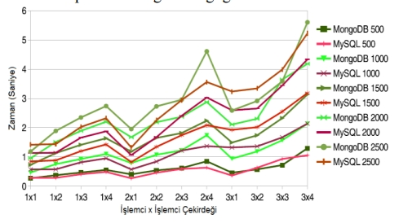
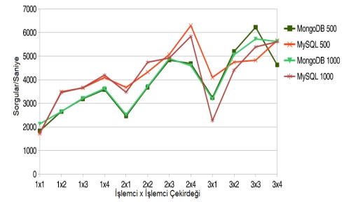
VERİ TABANI MİMARİLERİNİN PERFORMANS KARŞILAŞTIRMASI
MySQL ve MongoDB veri tabanlı sistemlere karşılaştırma yapılmıştır.
Yapılan analizde; MongoDB, sorgu sayısı farkı arttıkça daha kötü performans gösterdiği tespit edilmiştir.
MySQL veri tabanının, 3 işlemci sayısı ile 1 işlemci çekirdeği sayısına göre daha kötü performans göstermiştir.
Ortalama süre sonuçları da gösterilmiştir.

Slide 21
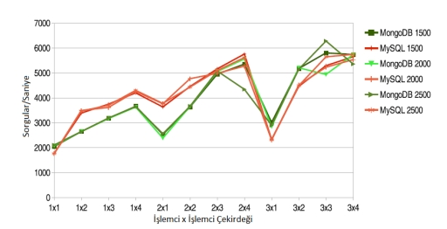
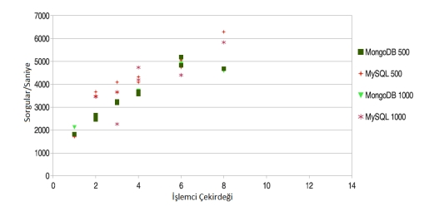
VERİ TABANI MİMARİLERİNİN PERFORMANS KARŞILAŞTIRMASI
MySQL veri tabanı sisteminin, sorgu sayıları arttığında MongoDB üzerinde daha avantajlı olduğu görülüyor.
MongoDB bu yapıda daha fazla avantaj göstermiştir.
Sağdaki resimde çekirdeği miktarı ile saniye başına yapılan sorgu sayıları gösterilmiştir.

Slide 22
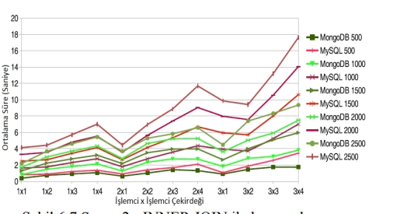
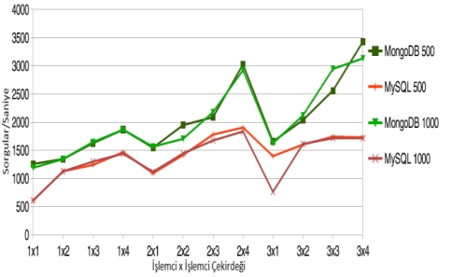
VERİ TABANI MİMARİLERİNİN PERFORMANS KARŞILAŞTIRMASI
MySQL ve MongoDB veri tabanlarına ikinci sorgu ile karşılaştırma testi yapılmıştır.
Sağdaki resimde MySQL ve MongoDB veri tabanlarına ikinci sorgu ile karşılaştırma testi yapılmıştır. Bu test 500 ve 1000 gibi küçük veri kayıtları üzerinde yapılmıştır.

Slide 23
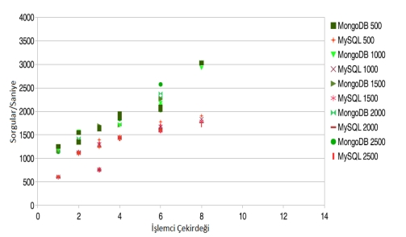
VERİ TABANI MİMARİLERİNİN PERFORMANS KARŞILAŞTIRMASI
İşlemci çekirdeği miktarı ile saniye başına yapılan sorgu sayıları arasındaki ilişki gösterilmiştir resimde.
MySQL sorgu sayısı arttıkça kademeli düşüp sonra küçük artışlar olmuştur.
MongoDB .MySQL’ e göre daha iyi performans göstermiştir.

Slide 24
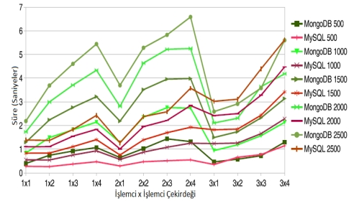
VERİ TABANI MİMARİLERİNİN PERFORMANS KARŞILAŞTIRMASI
Aşağıda ki resimde ’SELECT’ ve ‘WHERE’ işlemlerini içeren üçüncü sorgu sonucunda ortaya çıkan performans sonuçları gösterilmiştir.
Veri Kayıt sayısı arttıkça MySQL’in , MongoDB’ye göre daha iyi performans göstermiştir.

Slide 25
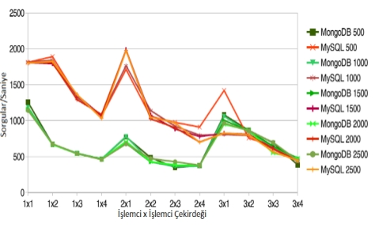
VERİ TABANI MİMARİLERİNİN PERFORMANS KARŞILAŞTIRMASI
MySQL ve MongoDB’nin veri tabanlarına üçüncü sorgu ile karşılaştırma yapılmıştır.
MySQL veri tabanı sisteminin 2x4 işlemci ve işlemci çekirdeği yapılandırmasında en iyi performansı gösterdiği görülmüştür.

Slide 26
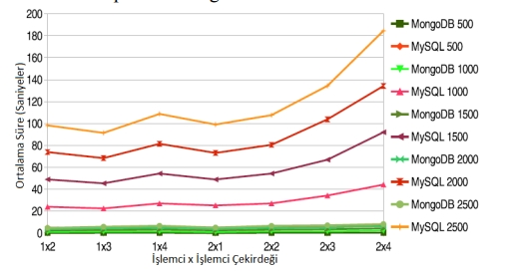
VERİ TABANI MİMARİLERİNİN PERFORMANS KARŞILAŞTIRMASI
Üçüncü sorgu ile ortalama süre ölçümleri gösterilmiştir.
MySQL’in veri sayısı arttıkça MongoDB’ye göre daha kötü performans göstermiştir.
MySQL’in sorgulamasının ortalamaya göre yüksek , MongoDB’nin ise kararlı gitti görülmüştür.

Slide 27
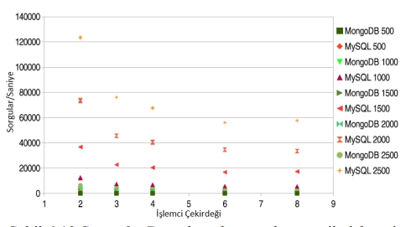
VERİ TABANI MİMARİLERİNİN PERFORMANS KARŞILAŞTIRMASI
MySQL ve MongoDB veri tabanlarına üçüncü sorgu olarak tanımlanan detaylı ve karmaşık sorgu testi yapılmıştır.
MySQL’de eğim olduğu belirgin ama MongoDB’ de belirgin değildir.

Slide 28
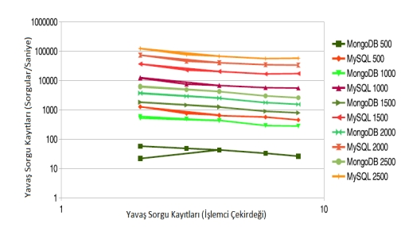
VERİ TABANI MİMARİLERİNİN PERFORMANS KARŞILAŞTIRMASI
Zamanlama ölçeği büyütülerek veri tabanları sistemleri arasındaki performans farkının gösterilmiştir.
Ölçek büyüdükçe MySQL’in dezavantajı olduğunu buna karşın MongoDB’nin iyi bir performans gösterdiği ortadır.

Slide 29
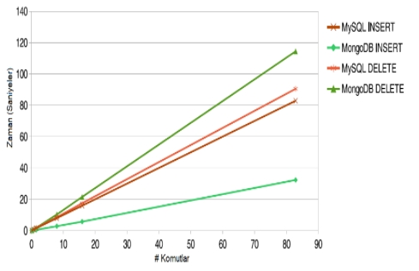
VERİ TABANI MİMARİLERİNİN PERFORMANS KARŞILAŞTIRMASI
MySQL ve MongoDB veri tabanlarına veriye “INSERT” ve “DELETE” işlemleri uygulanmıştır.
Her iki veri tabanı da doğrusal eğilim göstermiştir.
MongoDB’nin veri eklemesi MySQL’e göre daha iyiyken MySQL’in MongoDB’ye göre silme işleminde daha iyi olduğu görülmüştür.

Slide 30
SONUÇ VE DEĞERLENDİRME
Veri Tabanlarının birbirleri ile testlerde karşılaştırılarak hangisinin hangisine daha uygun olduğu sonuçlarına varılmıştır , dezavantajları ve avantajları ortaya çıkarılmıştır.
Kimi veri tabanı birinde iyi iken diğer veri tabanı başka bir olayda daha iyi olmuştur.
NoSQL veri tabanlarının dezavantajları olmasına rağmen performans konusunda daha iyi sonuçlar almamızı sağlayacaktır.

